Slide 1
Проектная деятельность на тему:
«Орнаменты в жизни татарского народа»
(Разновозрастная группа)
Воспитатели: Сунчаляева Р.М
Оленченко Ю.Х.

Slide 2
Приобщение к народной культуре с одной стороны и развитие творческих способностей с другой.
Актуальность проекта:

Slide 3
Создать условия для развития познавательных и творческих способностей детей. Развивать интерес к татарскому народному творчеству. Способствовать речевому, художественно – творческому и социальному развитию детей.
Цель проекта:

Slide 4
Продолжать знакомить детей с народным искусством, познакомить детей с костюмами, традициями, бытом татарского народа. - Развивать познавательную активность детей, чувство цвета , композиционные умения, развивать мелкую моторику, расширить кругозор, развивать любознательность, - Пополнить активный словарь. - Учить составлять узоры по мотивам народных росписей, учить сравнивать и обобщать. - Воспитывать любовь к народному творчеству, интерес к народному прикладному искусству.
Задачи:

Slide 5
На основе знакомства с народным искусством, дети учатся понимать прекрасное, усваивают эталоны красоты. Рассматривая произведения декоративно – прикладного искусства, у них возникает стремление самим научиться создавать прекрасное.
Проблема:

Slide 6
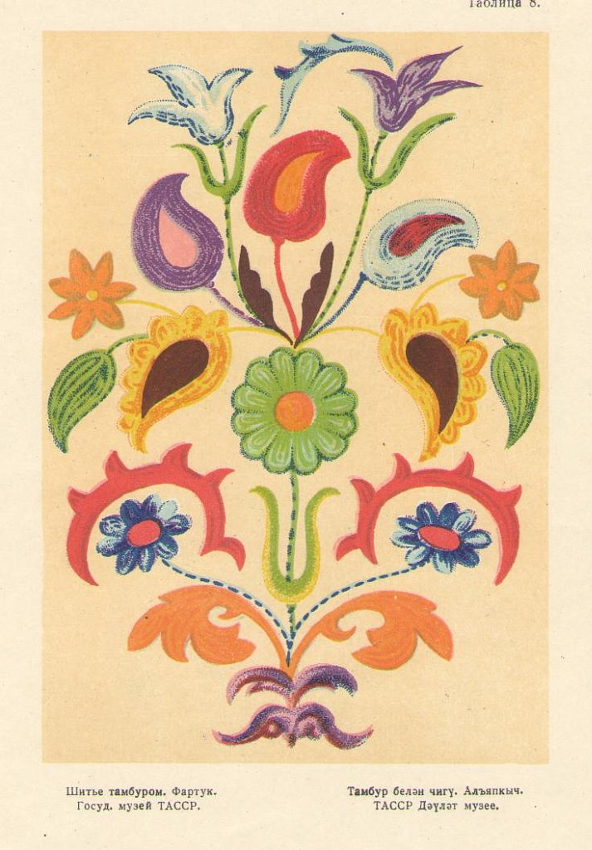

Slide 7
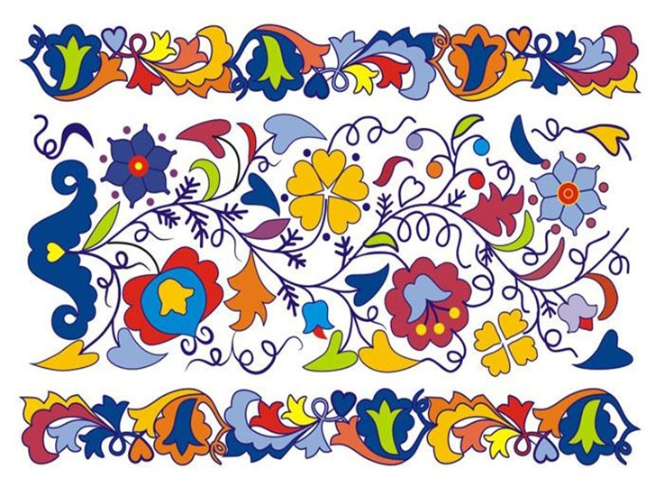

Slide 8
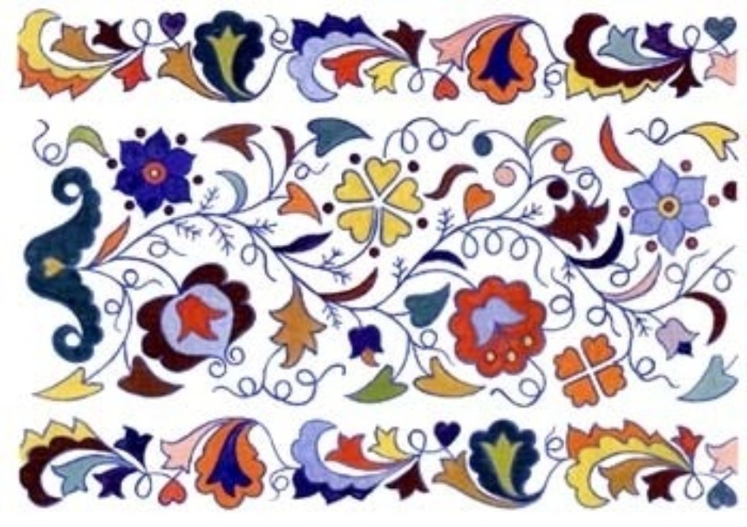

Slide 9
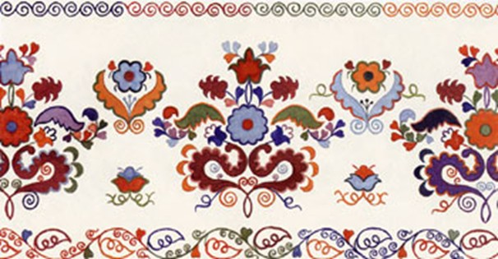

Slide 11
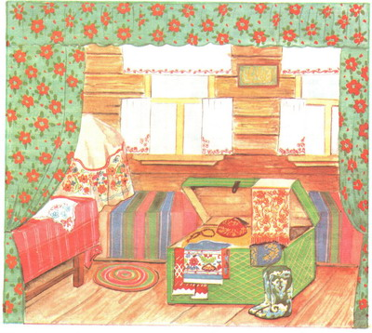

Slide 12
Дидактическая игра: «Укрась орнаментом татарский ковер»

Slide 13
Тюбетейка моего Бабая

Slide 14
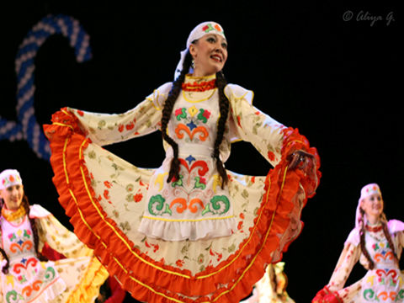

Slide 15
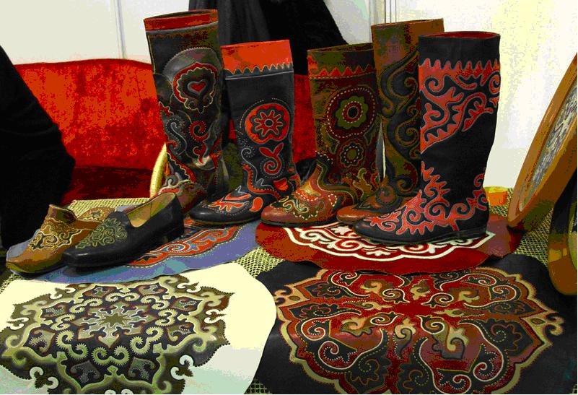

Slide 16
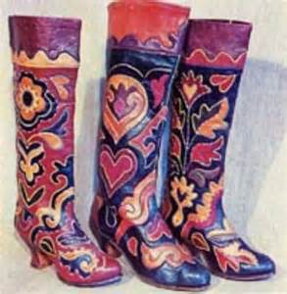

Slide 17
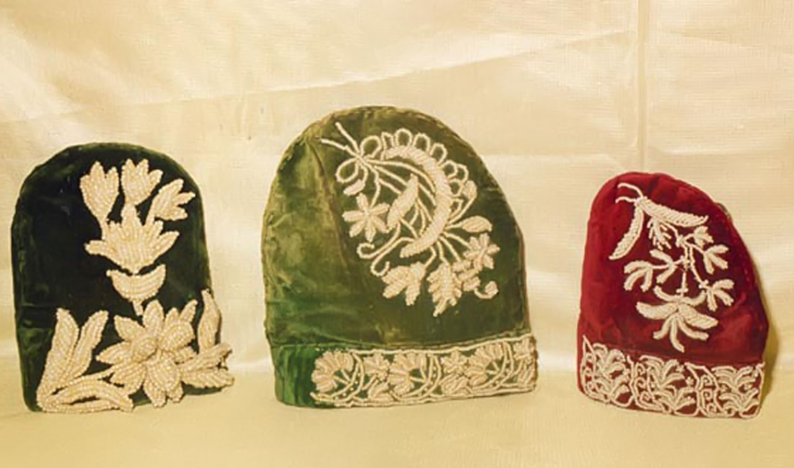

Slide 19
Мужской и женский татарские национальные костюмы

Slide 20
Татарский сундук

Slide 21
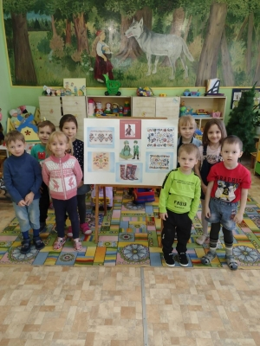
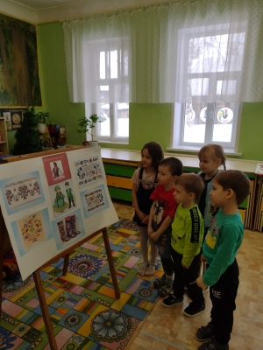
Знакомство с татарским орнаментом

Slide 22
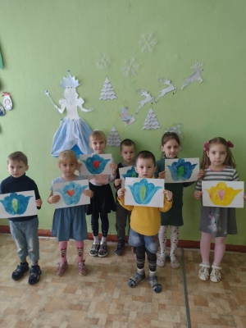
Раскрасим элементами орнамента колокольчик

Slide 23
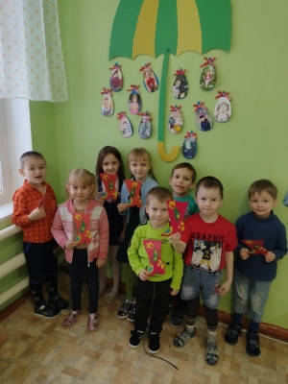
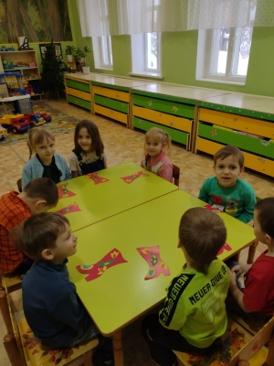
Аппликация «Сапожок»

Slide 24
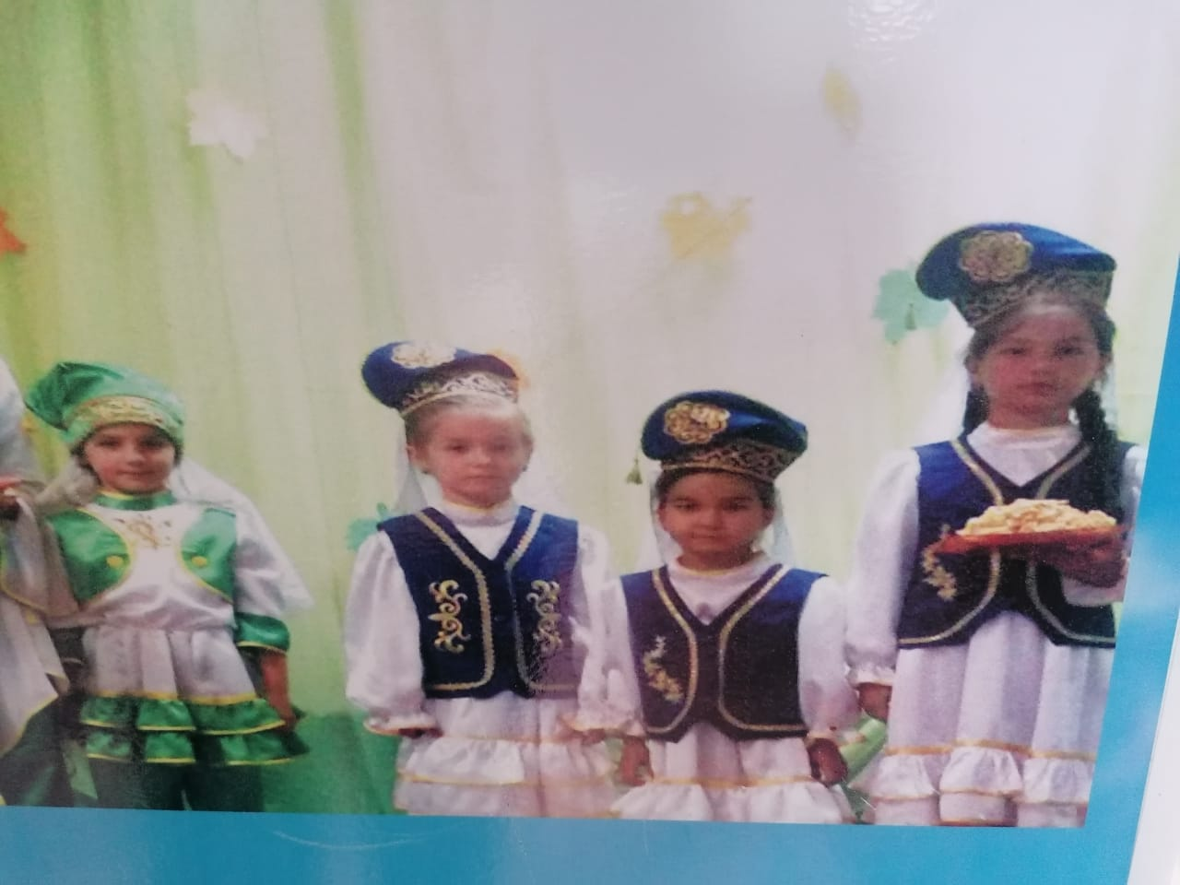
Развлечение: «В гости к бабушке Айгуль»

